Slide 1
SYSTEMVERILOG · HOMEWORK
구조
RAM TB v2 vs v3
mailbox 2개 → 3개
gen2scb_mbox 추가, Generator 값을 scoreboard로 직접 전달
두 검증 모델 차이 비교 분석
판정
tb_ram_v2 · tb_ram_v3 · ram.sv (64 × 8 bit)
read만 → 매 cycle
판정 건수 v2 138 / 300 · v3 300 / 300
v3 추가 : gen2scb_mbox
샘플
generator
driver
DUT
monitor
scoreboard
posedge → posedge + 1
write 직후 rdata : v2 이전 값 · v3 쓴 값 154 / 154
expected = Generator 값 vs observed = Monitor 값
결과
FAIL 0 · 300 tr 완주
v3 write는 rdata로 판정해 DUT까지 확인, addr 경로는 보완 필요
정안성
2026. 11

Slide 2
01 · 구조 비교 / 블록 다이어그램
01
구조: v3는 generator → scoreboard 경로가 추가된 3-mailbox 구조
결론
· v2는 Monitor 값만으로 판정, v3는 Generator 값과 DUT 출력(rdata)을 비교
· driver · monitor · interface · DUT 구조는 동일 → 차이는 scoreboard로 들어가는 입력 경로
environment (heap)
environment (heap)
expect_data : addr,wdata
tr : we,wdata,rdata,addr
v3 추가
tr : we,wdata,rdata,addr
generator
gen_next_evt
scoreboard
tr
generator
gen2scb
_mbox
scoreboard
tr
tr
tr
기대값 계산 · 조합별 pass / fail
기대값 계산 · 조합별 pass / fail
gen2drv_mbox
mon2scb_mbox
gen2drv_mbox
gen_next_evt
mon2scb_mbox
driver
run (neg)
tr
monitor
tr
driver
run (neg)
tr
monitor
tr
mon_next_evt
mon_next_evt
ram_vif
ram_vif
ram_vif
ram_vif
clk
addr
wdata
we
clk
we
addr
rdata
wdata
clk
addr
wdata
we
clk
addr
we
rdata
wdata
ram_vif (virtual interface)
ram_vif (virtual interface)
clk
rdata
wdata
addr
we
clk
rdata
wdata
addr
we
ram_if (ram_interface · hardware)
ram_if (ram_interface · hardware)
tb clk
(#5 토글)
tb clk
(#5 토글)
i_clk
rdata
wdata
addr
we
i_clk
rdata
wdata
addr
we
DUT (ram.sv)
DUT (ram.sv)
tb_ram_v2.sv
tb_ram_v3.sv
mailbox 2개 (gen2drv · mon2scb)
scoreboard 입력 : Monitor 관측값 1개 → 기대값도 관측값으로 생성
mailbox 3개 (gen2drv · mon2scb · gen2scb)
scoreboard 입력 : Generator wdata (기대값) vs Monitor rdata (DUT 출력)
정안성 · RAM TB v2 vs v3
2 / 12

Slide 3
01 · 구조 비교 / 동작 순서
01
동작 순서: 1 tr = 1 clock 흐름은 같고 판정 입력과 샘플 시점이 다름
결론
· v3는 generator가 tr을 두 mailbox에 put, scoreboard는 두 값을 다 받은 뒤 판정
· monitor 샘플 시점 : v2 @(posedge) → v3 @(posedge) + 1 ns
@(gen_next_evt)
@(negedge)
@(posedge)
@(gen_next_evt)
@(negedge)
@(posedge) + 1
gen
drv
mon
scb
gen
drv
mon
scb
put
get
put
get
put
get
put
get
gen2drv
mon2scb
gen2drv
mon2scb
(tr_mon)
tr.we == 0
mon_next_evt
mon_next_evt
P/F
put
v3 추가
get
gen2scb (tr_gen)
P/F
tr.we == 1
wdata ↔ rdata
else
기대값 ↔ rdata
DUT
DUT
gen_next_evt
gen_next_evt
tb_ram_v2.sv
tb_ram_v3.sv
mon 샘플 → scb get → write면 저장, read면 P/F → gen_next_evt
scb는 tr_gen · tr_mon 2개 get 후 → write · read 모두 P/F → gen_next_evt
정안성 · RAM TB v2 vs v3
3 / 12

Slide 4
01 · 구조 비교 / 차이 요약
01
차이 요약: 수정 지점은 event · 샘플 · 판정 입력 세 가지
결론
· read 판정식은 같고, write 판정 추가로 판정 건수가 138 → 300건으로 증가
· v3의 비용 : mailbox 1개 추가, scoreboard가 두 mailbox를 순서대로 기다림
항목 | tb_ram_v2 | tb_ram_v3 | 의미
mailbox | gen2drv · mon2scb (2개) | + gen2scb (3개) | scoreboard가 입력 의도를 직접 받음
기대값 출처 | Monitor가 본 wdata | Generator의 wdata (tr_gen) | Driver 전달 오류도 비교 대상이 됨
driver → monitor | ->> + wait(.triggered) | -> + @(event) | 둘 다 300건 누락 없음
monitor 샘플 | @(posedge) | @(posedge) + #1 | write 직후 갱신된 rdata 관측 가능
write (we = 1) | 기대값 저장만 (판정 없음) | wdata vs rdata 비교 후 저장 | write 결과를 DUT 출력으로 바로 확인
read (we = 0) | expected === rdata | expected === rdata | 동일, DUT 저장값 검증의 핵심
판정 건수 | 138 / 300 | 300 / 300 | v2는 read 건수만큼 판정
report | total + read · write 개수 | read · write별 pass / fail | 어느 동작에서 실패했는지 구분
정안성 · RAM TB v2 vs v3
4 / 12

Slide 5
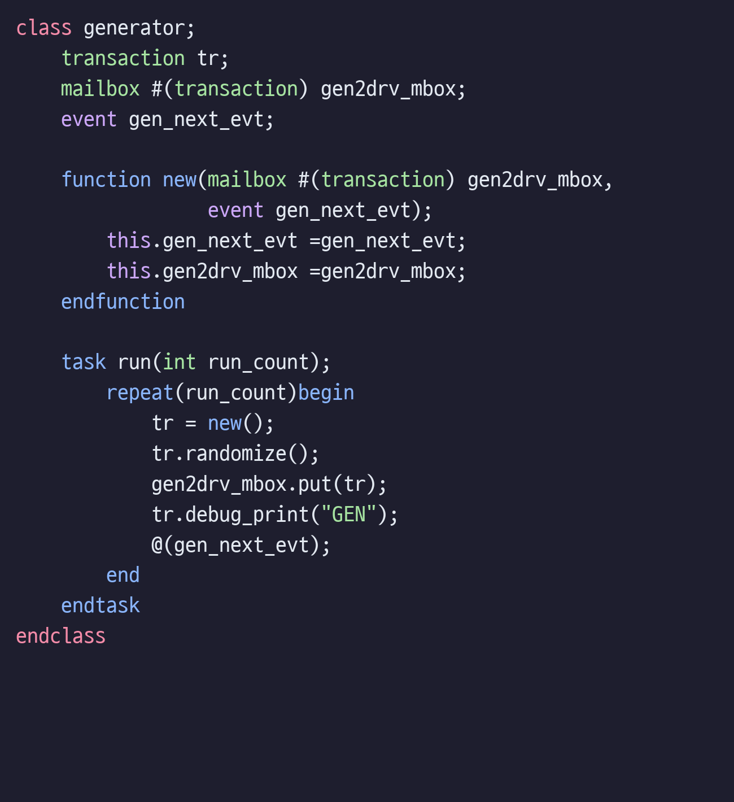
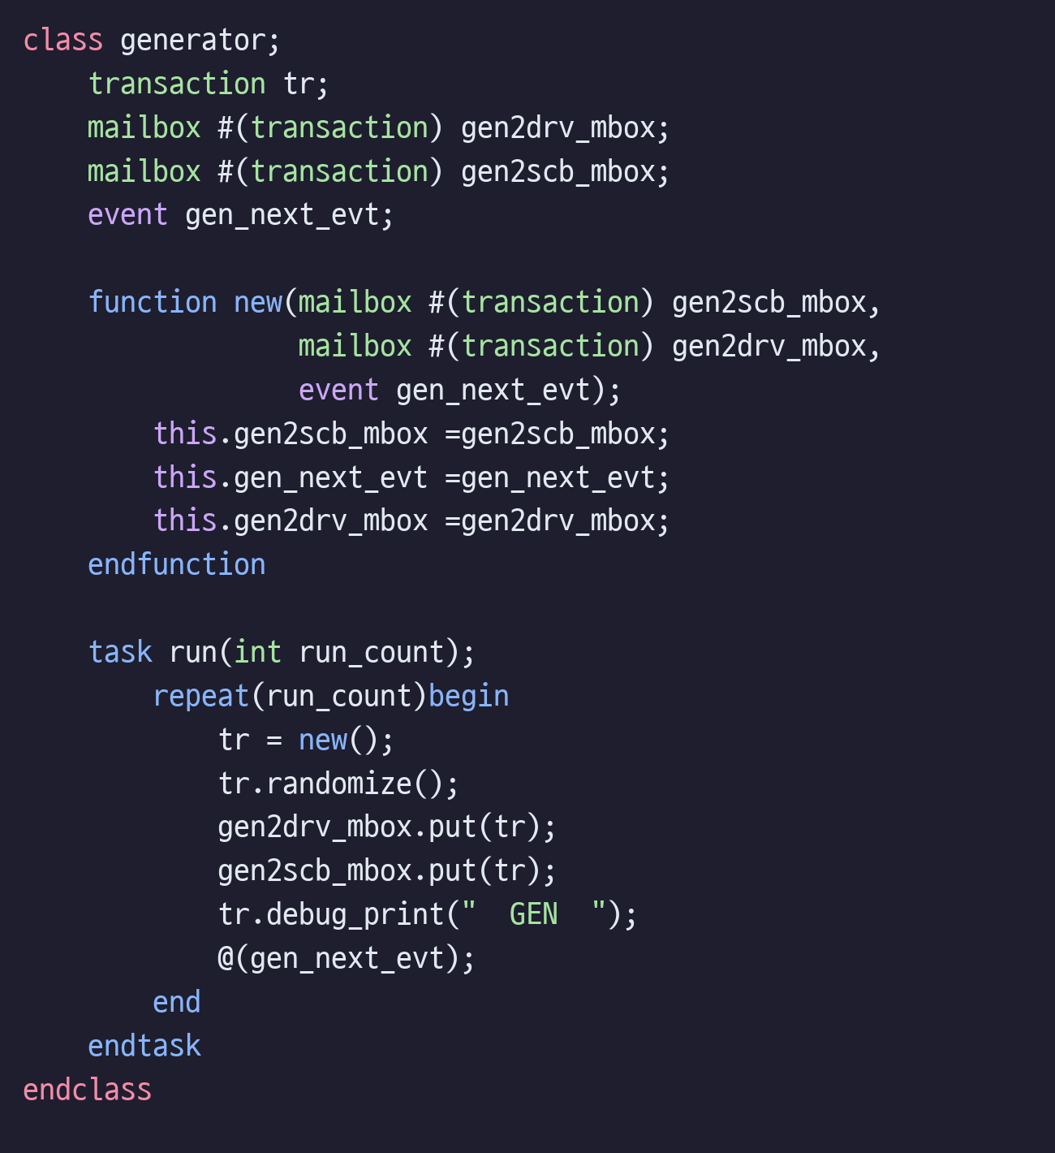
02 · 코드 차이 / generator
02
generator: 만든 tr을 driver와 scoreboard 양쪽에 전달
결론
· v3는 gen2scb_mbox를 추가해 Generator 값이 scoreboard로 직접 전달
· randomize · gen_next_evt 대기 흐름은 동일, 전달 경로만 1개 추가
tb_ram_v2.sv · class generator
tb_ram_v3.sv · class generator
1
gen2scb_mbox 추가
선언 · new 인자 · this 대입 3곳에서 mailbox 1개 추가
1
1
1
2
put 2회
gen2drv 직후 같은 시점에 put → scoreboard의 기대값 채널
같은 handle 공유
2
두 mailbox에 같은 tr 객체가 들어감. driver는 읽기만 하므로 값 충돌은 없음
* 구분선 $display, 미사용 변수 enable은 생략
정안성 · RAM TB v2 vs v3
5 / 12

Slide 6
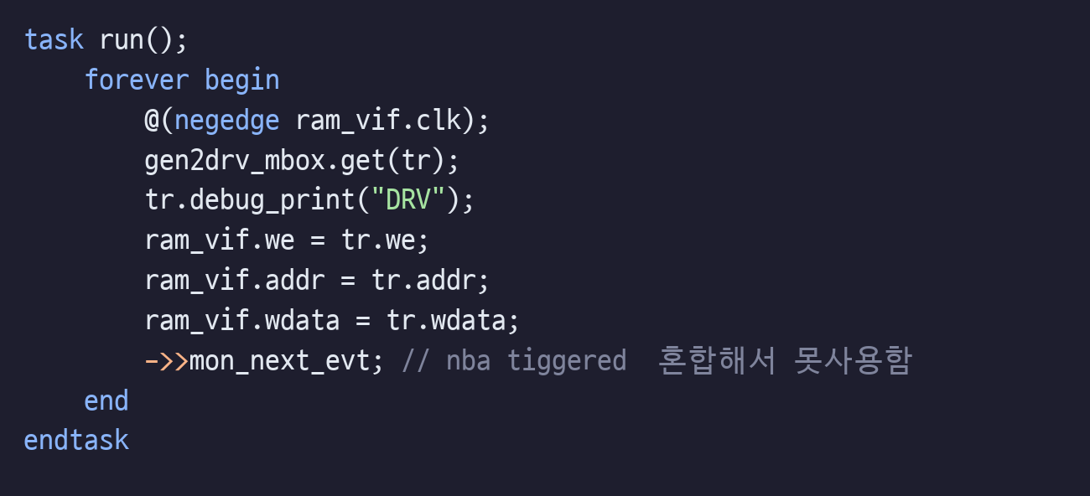
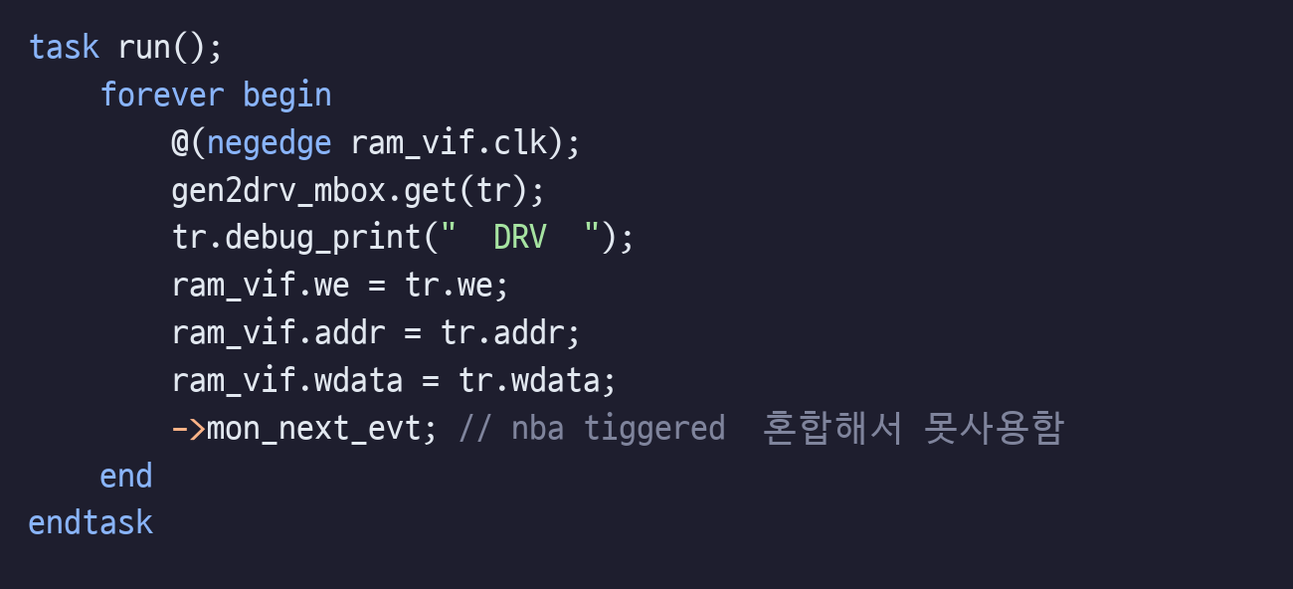
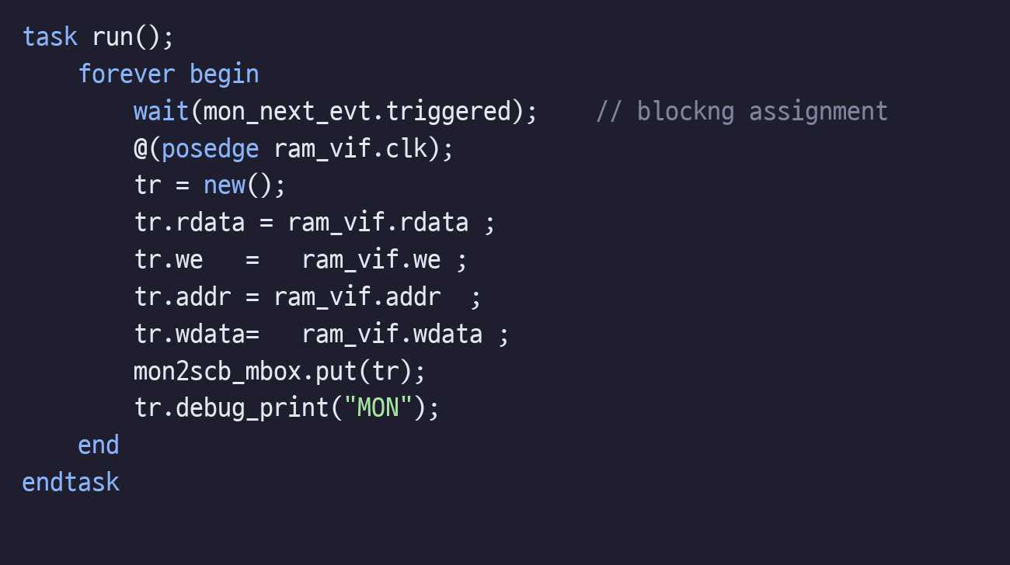
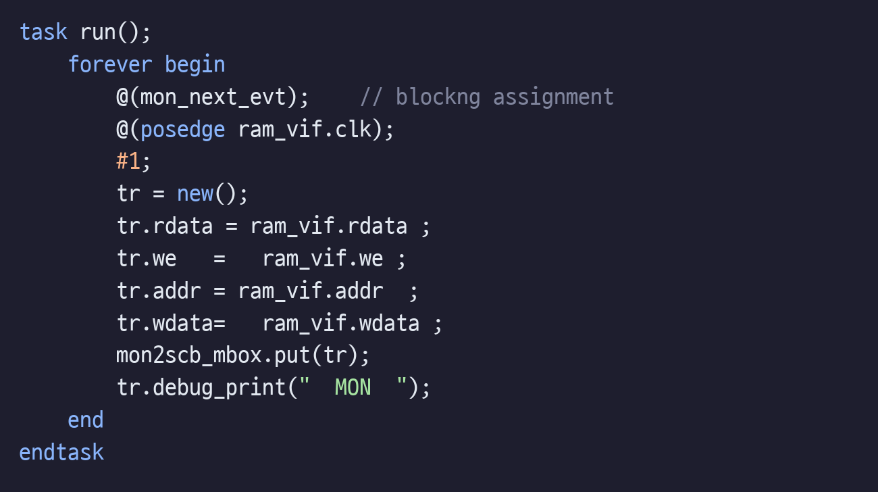
02 · 코드 차이 / driver · monitor
02
driver · monitor: 이벤트 방식만 바뀌고 tr 전달 흐름은 동일
결론
· v2 ->> + wait(.triggered) → v3 -> + @(event), 두 방식 모두 300건 누락 없음
· @는 트리거 전에 이미 대기 중이어야 함 → v3 로그에서 MON 16 ns 대기 시작, DRV 20 ns 트리거
tb_ram_v2.sv · driver · run()
tb_ram_v3.sv · driver · run()
1
->> + wait(.triggered)
NBA 영역에서 트리거, triggered는 같은 time step 동안 유지 → 경쟁에 강함
1
2
2
-> + @(event)
tb_ram_v2.sv · monitor · run()
tb_ram_v3.sv · monitor · run()
Active 영역에서 즉시 트리거. 대기가 먼저 걸려 있어야 수신
1
2
3
3
#1 추가
샘플 시점을 1 ns 뒤로 이동 → 다음 장
정안성 · RAM TB v2 vs v3
6 / 12

Slide 7
02 · 코드 차이 / monitor 샘플 시점
02
샘플 시점: posedge는 이전 값, +1 ns 뒤에는 쓴 값이 보임
결론
· write 샘플에서 rdata = wdata : v2 1 / 162건, v3 154 / 154건
· 원인 : DUT는 ram[addr] <= wdata (NBA) + assign rdata → posedge 순간에는 갱신 전 값
write 1건 타이밍 (첫 tr : addr 16 · wdata 212)
xsim log 근거
write 샘플 | v2 (posedge) | v3 (posedge + 1)
첫 tr | 15 ns · wdata 212 · rdata x | 16 ns · wdata 212 · rdata 212
마지막 write | 2995 ns · wdata 121 · rdata 193 | 3006 ns · wdata 20 · rdata 20
rdata = wdata | 1 / 162 | 154 / 154
10 ns
15 ns
16 ns
DRV
v2 MON
v3 MON
clk
wdata
212
rdata
x (이전 값)
212
v2 : rdata = x 샘플 v3 : rdata = 212 샘플
1
NBA 순서
2
+1 ns 효과
v2 read는 문제없음
posedge 순간 monitor(Active)가 먼저 읽고, ram 갱신(NBA)은 그 뒤에 일어남
NBA 갱신 + assign rdata 전파 후 샘플 → write 결과를 같은 tr에서 관측 가능
read 사이클은 ram 값이 바뀌지 않음 → negedge 구동 후 posedge에서 읽어도 유효 (v2 read fail 0)
정안성 · RAM TB v2 vs v3
7 / 12

Slide 8
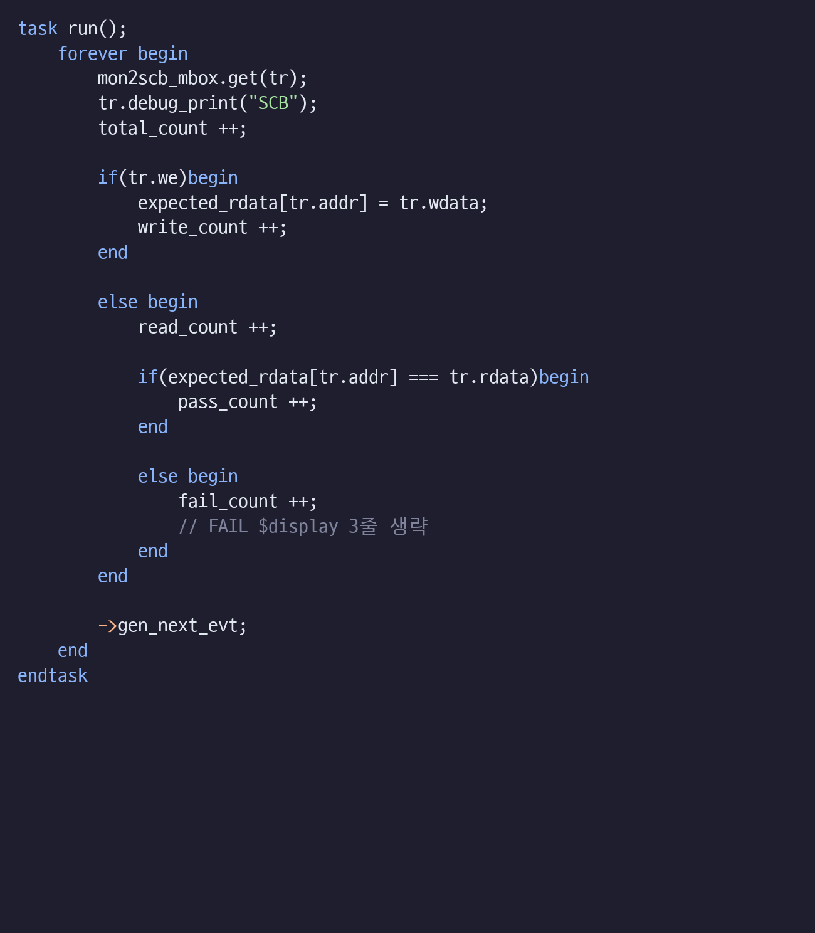
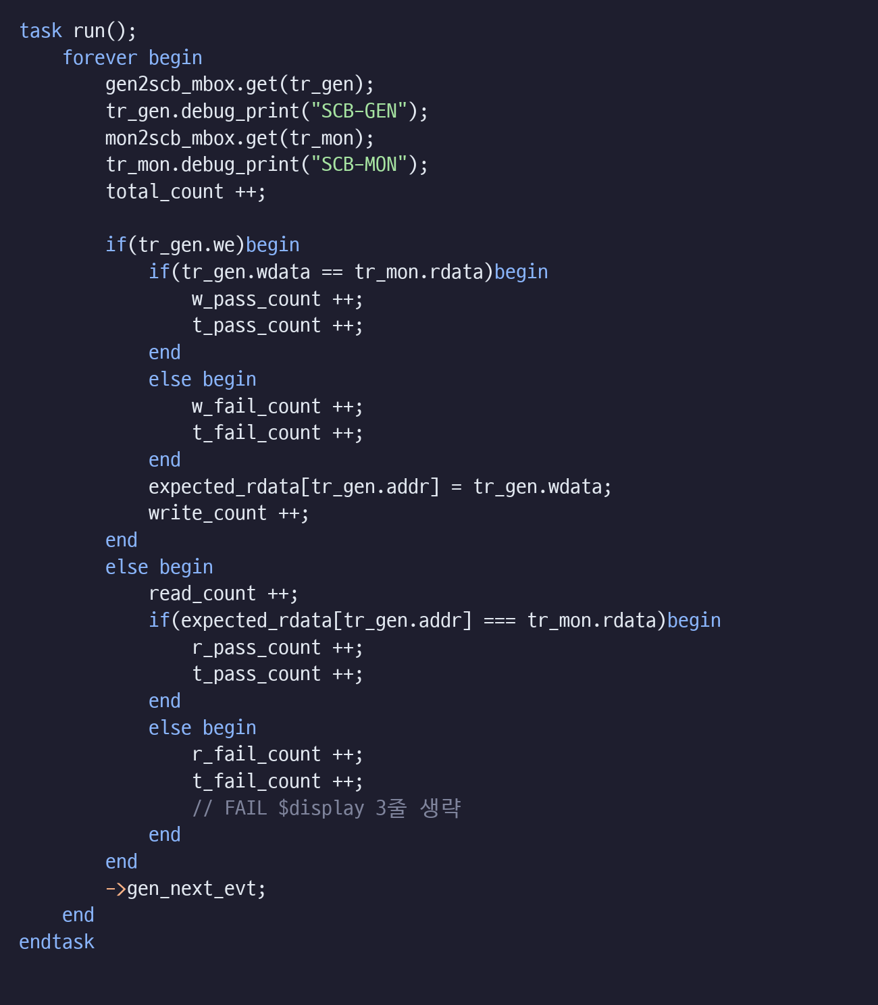
02 · 코드 차이 / scoreboard
02
scoreboard: write에도 판정을 추가해 매 tr마다 pass / fail
결론
· v3는 tr_gen · tr_mon 두 mailbox에서 get → write · read 모두 DUT 출력(rdata)으로 판정
· v2의 write는 expected 저장만 수행, 쓴 값은 이후 read에서 간접 검증
tb_ram_v2.sv · scoreboard · run()
tb_ram_v3.sv · scoreboard · run()
1
v2 write
관측한 wdata를 기대값으로 저장, 판정 없음
2
1
3
2
get 2회
tr_gen → tr_mon 순서로 둘 다 도착해야 진행
4
3
write 판정
Generator wdata와 Monitor rdata를 비교
4
4
read 판정
=== 로 X까지 비교, 두 버전 동일
정안성 · RAM TB v2 vs v3
8 / 12

Slide 9
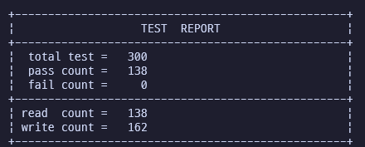
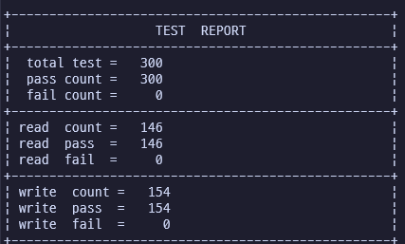
03 · 결과 · 분석 / 실행 결과
03
결과: 두 버전 모두 FAIL 0, 판정 건수는 138 → 300건
결론
· v2 pass 138 = read 건수 / v3 pass 300 = write 154 + read 146
· xsim 재실행으로 두 report 수치 재현 확인 (v2 3005 ns · v3 3006 ns 종료)
tb_ram_v2.sv · report
tb_ram_v3.sv · report
1
v2 pass 138
read 건수와 동일
1
3
2
write 162 미판정
2
expected 저장만 수행
4
3
v3 pass 300
항목 | v2 | v3
total tr | 300 | 300
판정 건수 | 138 | 300
pass / fail | 138 / 0 | 300 / 0
read / write | 138 / 162 | 146 / 154
전체 tr이 판정 대상
4
write 154 판정
v3에서 새로 집계
정안성 · RAM TB v2 vs v3
9 / 12

Slide 10
03 · 결과 · 분석 / 파형 비교
03
파형 비교: 같은 write에서 monitor 샘플 시점만 1 ns 차이
결론
· v2는 15 ns, v3는 16 ns에 샘플 → 첫 write의 로그 rdata가 x와 212로 다름
· 파형은 time step 최종값을 표시 → 15 ns 커서에서는 v2도 rdata가 갱신된 값으로 보임
tb_ram_v2.sv · 파형
1
표시 신호
clk · we · addr · wdata · rdata
파형 캡처 넣는 자리
tb_ram_v2 · 0 – 40 ns · 커서 15 ns
2
첫 write
addr 16 · wdata 212 (hex d4)
rdata는 15 ns posedge에서 갱신
tb_ram_v3.sv · 파형
3
샘플 비교
파형 캡처 넣는 자리
첫 write 파형은 v2 · v3 같음
샘플 차이는 xsim log로 확인
tb_ram_v3 · 0 – 40 ns · 커서 16 ns
정안성 · RAM TB v2 vs v3
10 / 12

Slide 11
03 · 결과 · 분석 / PASS 내역
03
PASS 내역: read의 30 ~ 40%는 아직 안 쓴 주소의 X === X
결론
· 실제 저장값 비교는 v2 95건 · v3 89건, 나머지 read는 미기록 주소
· v2 · v3는 stimulus 순서가 달라 (2번째 tr addr : 11 vs 4) 건수 자체의 우열 비교는 불가
쓴 값 비교
v2 95 / 138 (69%)
v3 89 / 146 (61%)
로그 재계산 결과 불일치 0건
X === X
v2 43건 · v3 57건
한 번도 안 쓴 주소를 읽은 경우
logic 배열 + ===로 PASS 처리
write 판정
v3 154건 전부 PASS
쓴 값을 rdata로 바로 확인
고장 검출 결과 → 다음 장
정안성 · RAM TB v2 vs v3
11 / 12

Slide 12
03 · 결과 · 분석 / 판정 범위 · 개선
03
분석: v3 write는 DUT까지 검증, Driver addr 경로는 미검증
결론
· tr_gen.wdata == tr_mon.rdata로 변경 → 쓰기 안 됨 고장을 154 / 154건 해당 cycle에 검출
· v2가 놓친 Driver wdata 오류도 검출, Driver addr 오류는 전 버전 미검출 → addr 비교 필요
판정 범위
두 모델 정리
판정 | 비교식 | 확인 범위 | 쓰기 안 됨 고장
v2 · v3 read | expected === rdata | DUT 저장 · 읽기 | 95 · 89건 (read)
이전 v3 write | tr_gen.wdata == tr_mon.wdata | Driver → interface | 0건
현재 v3 write | tr_gen.wdata == tr_mon.rdata | DUT 저장 즉시 | 154 / 154건
 | v2 | v3
장점 | 구조 단순, mailbox 2개 | 입력 의도와 관측값 비교
주의 | write 결과는 read 때까지 미확인 | 샘플 타이밍 · 조합 출력 RAM 전제
적합 | read 위주 기능 확인 | tr 단위로 바로 판정할 때
개선 항목
1
addr · we도 비교
2
미기록 read 줄이기
3
randc we 유지
Driver addr 오류 주입 시 전 버전 fail 0
write · read가 같은 틀린 주소를 사용 → gen2scb 값과 비교
v3 read의 39%가 X === X
주소 범위를 좁혀 쓴 주소를 다시 읽는 비율을 높임
매 tr new()로 randc 순환이 끊김
v2 로그 처음 6건 연속 write → 객체 재사용으로 순환 유지
tr_gen.addr === tr_mon.addr
addr inside {[0:15]};
tr = new(); // repeat 밖으로 이동
정안성 · RAM TB v2 vs v3
12 / 12

